Slide 1
IAM-NL WEBINAR
“Asset management en slim datagebruik in de spoorwereld”
Bob Huisman, Hoofd R&D Knooppunt-Logistiek | NS
Het webinar start om 11:00 uur

Slide 2
Inhoud
Context spoorvervoer
Vraagstukken
Vragen?
Overzicht spoorsysteem
Materieelproces op knooppunten
Vragen?
Opstel- en behandelcapaciteit
PDCA-cyclus
Vragen?

Slide 3
Context spoorvervoer
Meer reizigers
Meer zitten,
minder staan
Meer treinen
Meer rails

Slide 4
Context spoorvervoer
Meer reizigers
Meer zitten,
minder staan
Meer treinen
Meer rails
Weinig vrije ruimte in stedelijke gebieden
Auto’s en bussen worden elektrisch
Milieuvoordeel trein vermindert
Meer economische concurrentie
Rails efficiënter gebruiken
Infrastructuur-kosten
Personenauto benzine : 46 €/1.000 rkm
Personentrein elektrisch : 175 €/1.000 rkm
Bron:
CE Delft/VU 2014; Externe en infrastructuurkosten van verkeer; Een overzicht voor Nederland in 2010

Slide 5
Context spoorvervoer
Meer reizigers
Meer zitten,
minder staan
Meer treinen
Meer rails
Weinig vrije ruimte in stedelijke gebieden
Auto’s en bussen worden elektrisch
Milieuvoordeel trein vermindert
Meer economische concurrentie
Rails efficiënter gebruiken
Infrastructuur-kosten
Personenauto benzine : 46 €/1.000 rkm
Personentrein elektrisch : 175 €/1.000 rkm
Bron:
CE Delft/VU 2014; Externe en infrastructuurkosten van verkeer; Een overzicht voor Nederland in 2010
Logistieke risico’s

Slide 6
Zwaarbelaste logistieke systemen kunnen plotseling instabiel worden
“Vrijwel alle systemen die wij mensen bouwen komen vroeg of laat onderdruk te staan. ….
Wij zoeken kritiek gedrag op; de grens van het haalbare. We hebben van nature de neiging om te willen groeien en om de problemen die met groei ontstaan te onderschatten.”
“Uit modellen blijkt dat systemen die onder grote druk staan extreem gevoelig zijn voor minieme variaties in de gebruikersvraag of kleine verstoringen.
NRC 05-01-2016

Slide 7
Vraagstukken
Hoe kan het vervoersvolume groeien op bestaande infrastructuur?
Hoe kan het risico op verstoringen geminimaliseerd worden?
Hoe kunnen de logistieke grenzen bepaald worden?
Hoe kunnen (investerings)beslissingen rationeel onderbouwd worden?

Slide 8
Vragen?

Slide 9
Rollen en verantwoordelijkheden
Staat, overheid
Eigenaar railinfrastructuur
Concessieverlener vervoerders
ProRail
Asset Manager railinfrastructuur, opdrachtgever aannemers
Toekennen infracapaciteit aan vervoerders
Verkeersleiding, verantwoordelijk voor uitvoering van dienstregelingen
Vervoerders
Asset Manager vloot, (NS) uitvoerder onderhoud
Dienstregeling
Rijdend personeel
Klantrelaties

Slide 10
Planning
Dienstregeling
Specificatie treindiensten
Materieelplan
Toewijzing van type en aantal treinstellen aan treindiensten, optimalisatie zitplaatskans
Personeelsdiensten
Gefaseerd continu planproces
Specificatie vervoersdiensten
Basis-uurpatroon treindiensten
Basisdagen (~ 1/jaar)
Basisdagen Update (~ 1/kwartaal)
Specifieke dagen (voor elke kalenderdag!)
Rekening houdend met
Verwachte drukte en evenementen
Onderhoud railinfrastructuur en vloot

Slide 11
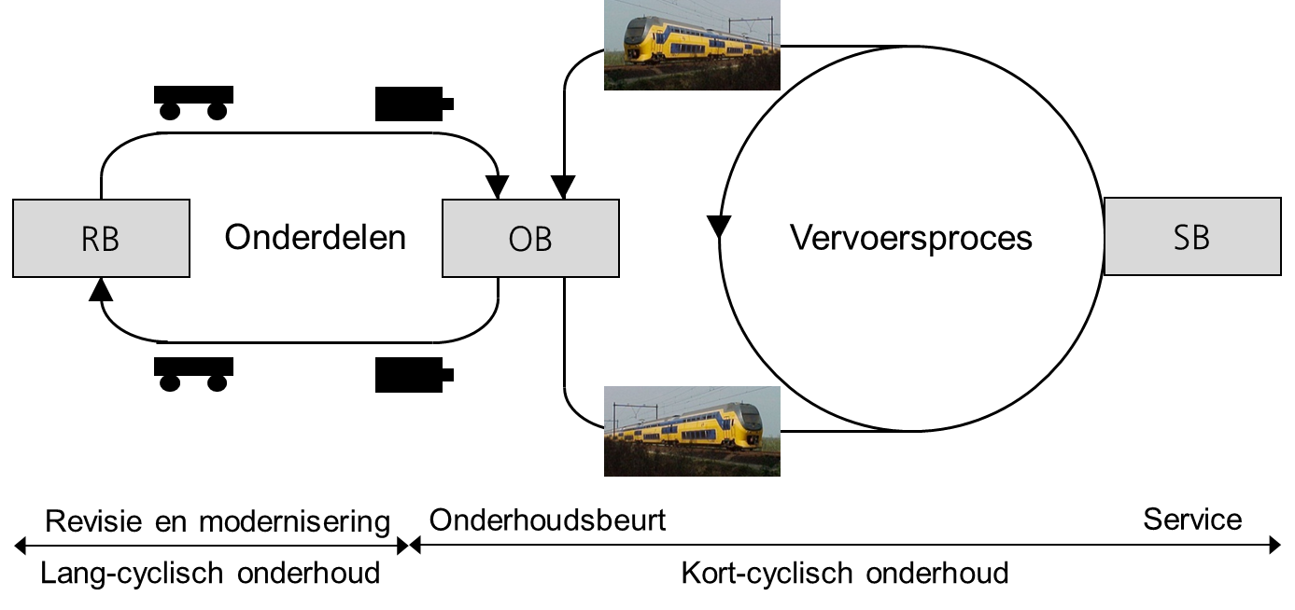
Materieelonderhoud

Slide 12
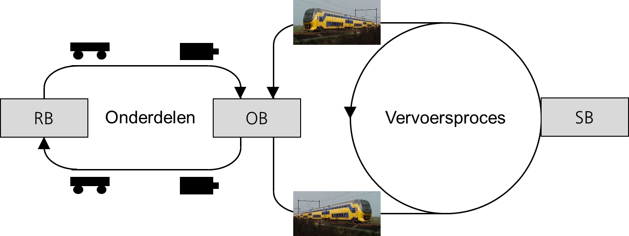
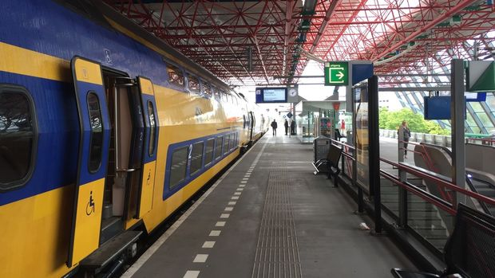
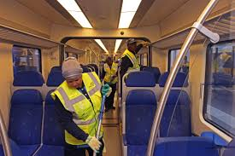
Materieelproces op knooppunten
Voorbrengen en afrangeren
Bijplaatsen en aftrappen
Rangeren
Splitsen en combineren
Opstellen
Rangeren
Behandelen
Stationsproces
Serviceproces

Slide 13
Scope
Subsysteem knooppunt
Station waar (reizigers)treindiensten beginnen en eindigen en/of waar de materieelsamenstelling gewijzigd wordt
Plus betrokken opstel- en behandellocaties (inclusief satellietlocaties via vrije baan)
Aspectsysteem materieelproces
Leveren van materieel aan vervoersproces (primair doel)
Terugnemen van materieel uit vervoersproces (retourstroom)
Opstellen en behandelen (opslaan en bewerken)
Voorbrengen en afrangeren
Bijplaatsen en aftrappen
Rangeren
Splitsen en combineren
Opstellen
Rangeren
Behandelen
Stationsproces
Serviceproces

Slide 14
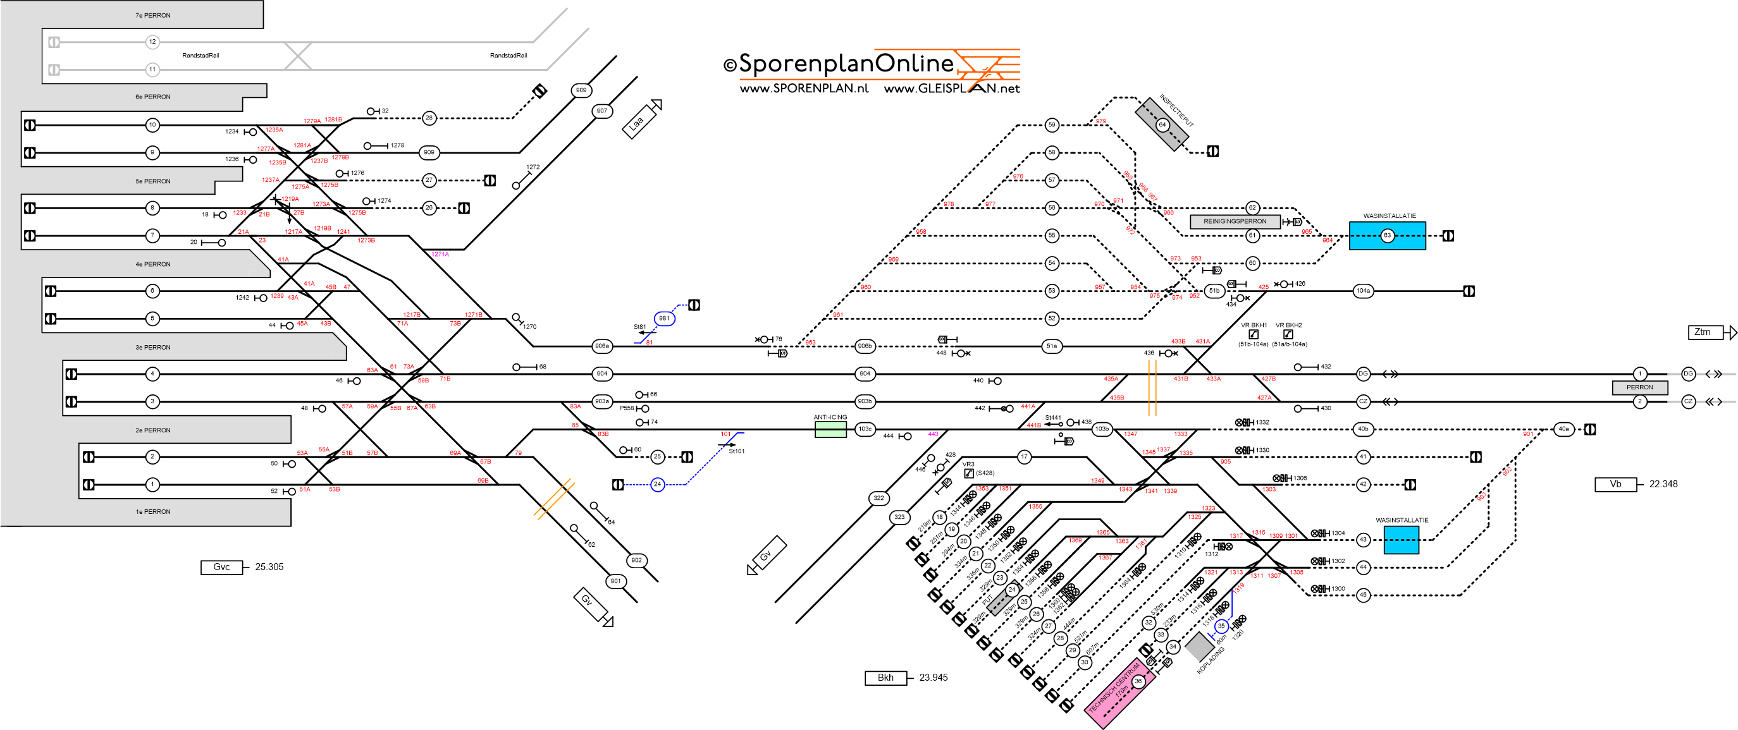
Voorbeeld: Den Haag CS - Binckhorst

Slide 15
Visie op knooppunten
Wendbaar
Voldoende materieel op basis van reizigersaanbod (zitplaatskans)
Maximale bijdrage aan punctualiteit, ook bij verstoringen (robuustheid)
Efficiënt
Beschikbare logistieke capaciteit (infrastructuur) maximaal benut
Productiemiddelen (mensen, materieel, outillage) efficiënt ingezet
Effectief
Afgesproken bijdrage aan veiligheid en klantbeleving (schoon en goed functionerend materieel)
Dat zal gerealiseerd worden door onder meer:
Kortcyclisch plannen (spits-tot-spits) op basis van actuele informatie over vervoer, vloot en vraag
Integraal plannen van alle materieelprocessen (rangeren, behandelen, opstellen)

Slide 16
Waarom: Zitplaatskans
Hoe kan de vloot zo goed mogelijk ingezet worden?
Nauwkeuriger voorspellen van reizigersaanbod in de tijd
Maximalisatie zitplaatskans door rekenmodel
Vaker aanpassen materieelplan en rangeerplan knooppunten

Slide 17
Waarom: Opstel- & behandelcapaciteit
Dienstregeling specificeert type treinstellen en aantallen per treindienst
Benodigde werkzaamheden bepaald door treinstelnummer (‘id’)
Treinstel hoeft niet elke dag zelfde technische werkzaamheden
Treindienst levert elke dag andere treinstellen op knooppunt
Traditioneel: Vroegtijdig plannen op type treinstel
Reserveren tijd en ruimte voor mogelijke werkzaamheden
Productiemiddelen (infrastructuur) worden niet optimaal benut
Vloot groeit, infrastructuur minder: knelpunt op knooppunten
Toekomst: alleen plannen wat nodig is
Plannen op treinstelnummer, dus op later plannen

Slide 18
Waarom: Datagedreven onderhoud
On-line dataverbinding tussen trein en wal
Voorspellen van storingen
Vraagt ook om logistieke wendbaarheid
Apparatuur op dak voor gelijkvloerse instap
Niet een bordes langs elk spoor op een knooppunt
Rangeerplan aanpassen voor reparaties

Slide 19
Waarom: Robuustheid
Winterweer 2009, 2010, .. : treinvervoer valt stil
Besturing is bottleneck
Gezamenlijk ProRail/NS-programma: Be- en Bijsturing van de Toekomst
ProRail Verkeersleiding verantwoordelijk voor uitvoering dienstregelingen
Operationeel Controle Centrum Rail (OCCR)
Scenario’s voor verschillende verstoringen
Dienstregeling is leidend (‘stick to the plan’)
Dynamische materieelproces op knooppunten
Knooppunten plannen op basis van realiteit op net
Plannen knooppunten opschuiven tot in spits

Slide 20
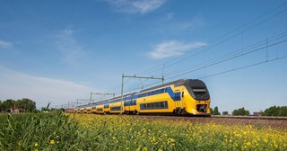
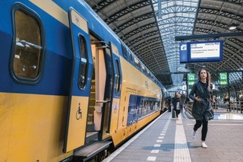
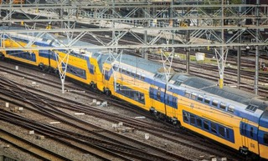
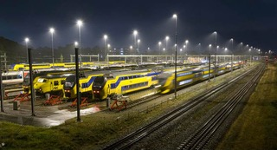
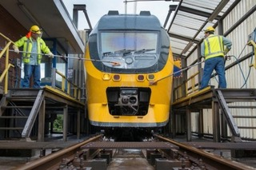
Toekomstige planning en besturing
Planner
observeren
vervoersproces
voorspellen
verstoringen en uitloop
AI plansysteem
voorspellen materieelproces
observeren
materieelproces
besturen
materieelproces
Vervoersproces
Materieelproces op knooppunten

Slide 21
Vragen?

Slide 22
Voorbeeld: Den Haag CS - Binckhorst
Wat is de opstel- en behandelcapaciteit van
Den Haag CS – Binckhorst?

Slide 23
Opstel- en behandelcapaciteit is niet gelijk aan spoorlengte
Metro: opstel- en behandelcapaciteit vooral bepaald door spoorlengte
Station
Trein: opstel- en behandelcapaciteit vooral bepaald door logistiek en spoorlengte
Station

Slide 24
Capaciteit: Eigenschap van infra?
Infrastructuur
Opstel- en
behandel-capaciteit

Slide 25
Capaciteit: Resultante van proces?
Opstel- en
behandel-capaciteit
Logistieke proces

Slide 26
Capaciteit: infra en proces
Dienstregeling en materieelplan
Infrastructuur
Knoopplan
Onderhouds- concept
Opstel- en
behandel-capaciteit
Logistieke proces
Dagelijkse besturing

Slide 27
Capaciteitsmaat: van spoorlengte…
Aantal opgestelde en behandelde bakken met totaal uitgevoerd werk
Knoopplan
en
Besturing
Materieelproces
op knooppunten
Treinstellen
Treinstellen
(onbehandeld)
(behandeld)
Productiemiddelen:
Infrastructuur
Outillage
Medewerkers
Input-capaciteit:
Bijv. spoorlengte in bakken

Slide 28
Capaciteitsmaat: …naar procesvolume
Output-capaciteit:
Aantal opgestelde en behandelde bakken met totaal uitgevoerd werk
=> Verwerkingscapaciteit of procescapaciteit
Knoopplan
en
Besturing
Materieelproces
op knooppunten
Treinstellen
Treinstellen
(onbehandeld)
(behandeld)
Productiemiddelen:
Infrastructuur
Outillage
Medewerkers
Input-capaciteit:
Bijv. spoorlengte in bakken

Slide 29
Capaciteit: infra en proces
Wat is de capaciteit van de infrastructuur?
Netwerkplan
Infrastructuur
Knoopplan
Onderhouds- concept
Opstel- en
behandel-capaciteit
Logistieke proces
Dagelijkse besturing

Slide 30
Capaciteit: infra en proces
Wat is de capaciteit van de infrastructuur?
Netwerkplan
Infrastructuur
Knoopplan
Onderhouds- concept
Opstel- en
behandel-capaciteit
Logistieke proces
Dagelijkse besturing
Capaciteit is wat realiseerbaar is.

Slide 31
Capaciteit: infra en proces
Wat is de capaciteit van de infrastructuur?
Netwerkplan
Infrastructuur
Knoopplan
Onderhouds- concept
Opstel- en
behandel-capaciteit
Logistieke proces
Dagelijkse besturing
Wat is maximaal realiseerbaar?
Capaciteit is wat realiseerbaar is.

Slide 32
Capaciteit: infra en proces
Wat is de capaciteit van de infrastructuur?
Netwerkplan
Wat zijn de afhankelijkheden?
Infrastructuur
Knoopplan
Onderhouds- concept
Opstel- en
behandel-capaciteit
Logistieke proces
Dagelijkse besturing
Wat is maximaal realiseerbaar?
Capaciteit is wat realiseerbaar is.

Slide 33
Capaciteit: infra en proces
Hoe is dit allemaal objectiveerbaar?
Wat is de capaciteit van de infrastructuur?
Netwerkplan
Wat zijn de afhankelijkheden?
Infrastructuur
Knoopplan
Onderhouds- concept
Opstel- en
behandel-capaciteit
Logistieke proces
Dagelijkse besturing
Wat is maximaal realiseerbaar?
Capaciteit is wat realiseerbaar is.

Slide 34
Capaciteit: infra en proces
Hoe is dit allemaal objectiveerbaar?
Wat is de capaciteit van de infrastructuur?
Netwerkplan
Wat zijn de afhankelijkheden?
Dit zijn de vragen waarop we met de PFA
antwoorden willen geven
Infrastructuur
Knoopplan
Onderhouds- concept
Opstel- en
behandel-capaciteit
Logistieke proces
Dagelijkse besturing
Wat is maximaal realiseerbaar?
Capaciteit is wat realiseerbaar is.

Slide 35
PFA
Netwerkplan
Infrastructuur
Knoopplan
Onderhouds- concept
Opstel- en
behandel-capaciteit
ongestoord
logistiek proces
‘Stick to plan’
dagelijkse besturing
Aanname (voorlopig)

Slide 36
PFA
Netwerkplan
Infrastructuur
Knoopplan
Onderhouds- concept
Opstel- en
behandel-capaciteit
ongestoord
logistiek proces
‘Stick to plan’
dagelijkse besturing
Wat is maximaal planbaar?
Aanname (voorlopig)

Slide 37
PFA
Varianten van
dienstregeling
Varianten van
materieelinzet
Wat zijn kenmerken van een netwerkplan, zodat nog net een integraal knoopplan gemaakt kan worden?
Infrastructuur
Knoopplan
Onderhouds- concept
Opstel- en
behandel-capaciteit
ongestoord
logistiek proces
‘Stick to plan’
dagelijkse besturing
Wat is maximaal planbaar?

Slide 38
PFA
Varianten van
dienstregeling
Varianten van
materieelinzet
Wat zijn kenmerken van een netwerkplan, zodat nog net een integraal knoopplan gemaakt kan worden?
Infrastructuur
Knoopplan
Onderhouds- concept
Definitie
Opstel- en
behandel-capaciteit
ongestoord
logistiek proces
‘Stick to plan’
dagelijkse besturing
Wat is maximaal planbaar?

Slide 39
PFA
Varianten van
dienstregeling
Varianten van
materieelinzet
Planvragen
Infrastructuur
Plannings-
algoritme
Onderhouds- concept
Opstel- en
behandel-capaciteit
Knoopplannen
Wat is maximaal planbaar?

Slide 40
PFA
Probeer met meer materieel
Varianten van
dienstregeling
Varianten van
materieelinzet
Planvragen
Infrastructuur
Plannings-
algoritme
Onderhouds- concept
Opstel- en
behandel-capaciteit
Pareto Front Analyzer
Knoopplannen
Wat is maximaal planbaar?
Gelukt?

Slide 41
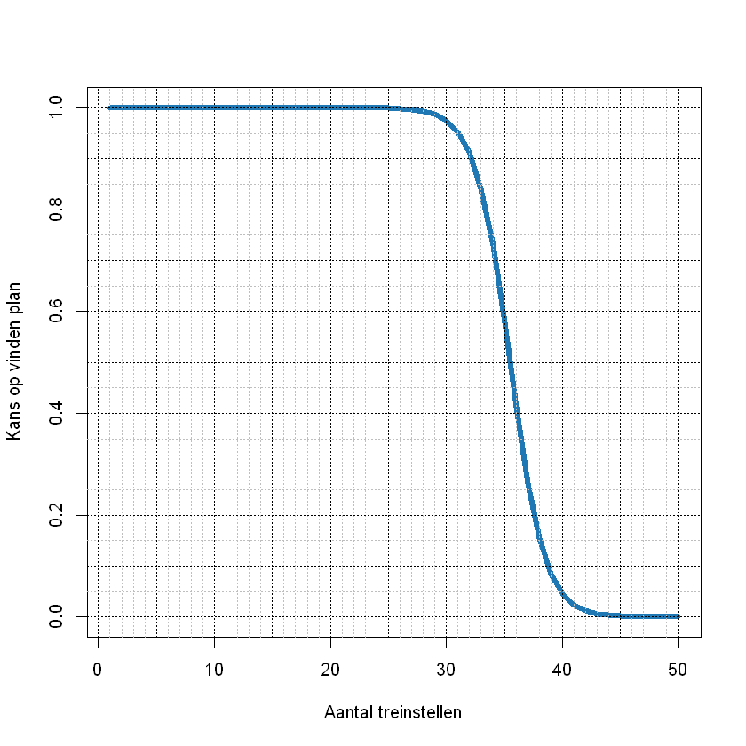
PFA
Probeer met meer materieel
Varianten van
dienstregeling
Varianten van
materieelinzet
Planvragen
Infrastructuur
Plannings-
algoritme
Onderhouds- concept
Opstel- en
behandel-capaciteit
Pareto Front Analyzer
Knoopplannen
Wat is maximaal planbaar?
Gelukt?

Slide 42
PFA
Varianten van
dienstregeling
Varianten van
materieelinzet
Planvraag
Infrastructuur
Plannings-
algoritme
Onderhouds- concept
Gegeven (kenmerken van) een dienstregeling
Opstel- en
behandel-capaciteit
Pareto Front Analyzer
Knoopplan
Dit is de capaciteit van de infrastructuur.
Gegeven een onderhoudsconcept

Slide 43
PFA
95%
Varianten van
dienstregeling
Varianten van
materieelinzet
Planvraag
Infrastructuur
Plannings-
algoritme
Onderhouds- concept
Normaalcapaciteit
Gegeven (kenmerken van) een dienstregeling
Opstel- en
behandel-capaciteit
Pareto Front Analyzer
Knoopplan
Dit is de capaciteit van de infrastructuur.
Gegeven een onderhoudsconcept

Slide 44
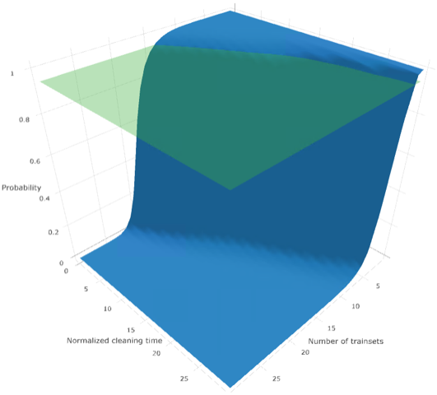
PFA
Varianten van
dienstregeling
Varianten van
materieelinzet
Planvraag
Infrastructuur
Plannings-
algoritme
Onderhouds- concept
Gegeven (kenmerken van) een dienstregeling
Opstel- en
behandel-capaciteit
Pareto Front Analyzer
Knoopplan
Dit is de capaciteit van de infrastructuur.
Gegeven een onderhoudsconcept

Slide 45
PFA
Statistisch beschreven
scenario’s
Instance Generator
Instance Checker
Infrastructuur
HIP: Hybride Integrale Planmethode
Onderhouds- concept
Opstel- en
behandel-capaciteit
Pareto Front Analyzer
Plan Checker
Data-
base
GUI
Behandelcalculator

Slide 46
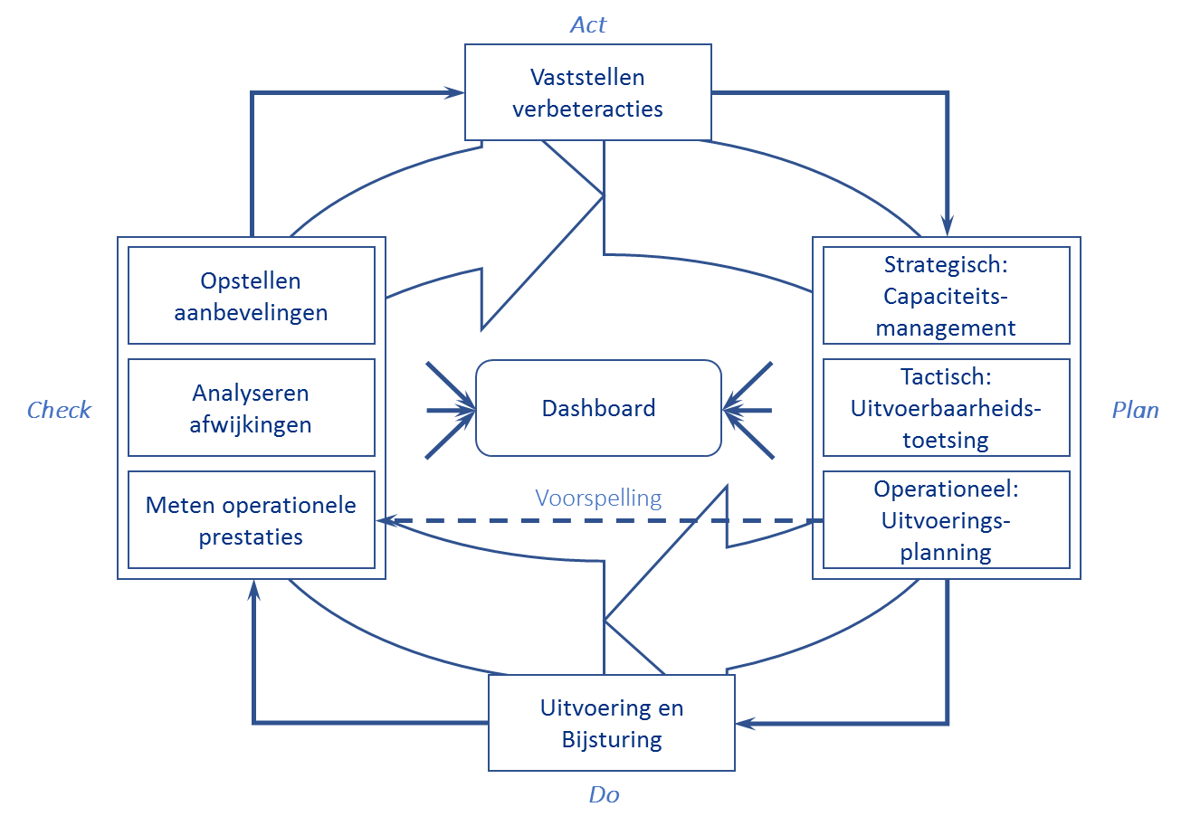
Plan, Do, Check, Act-cyclus

Slide 47
Dank voor uw aandacht!
Of neem contact op:
Vragen
Bob Huisman
Email: bob.huisman@ns.nl
Via Q&A

Slide 48
Volgende Webinars:
Donderdag 2 september
‘Mens en organisatie’ met Vitens
Hoe bouw je een werkbare en gedragen assetmanagement organisatie?
Donderdag 16 september
‘Mens en organisatie’ met Vanderlande
Hoe kan je effectief veranderen onder tijdsdruk?

